Slide 1
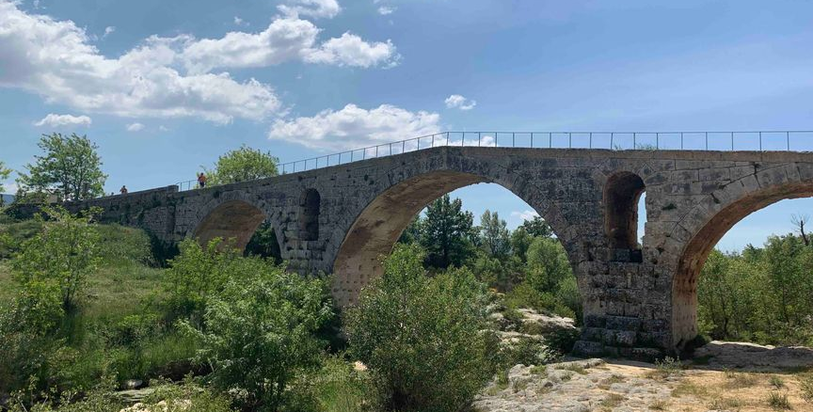
Pont Julien
de Bonnieux

Slide 2
Le Pont Julien est un pont romain, traditionnellement daté de l'an 3 av. J.-C., au débouché du défilé de Roquefure, à 5 km au nord de Bonnieux (Vaucluse, sud de la France) et à 8 km à l'ouest de la ville d'Apt.

Slide 3


Slide 4
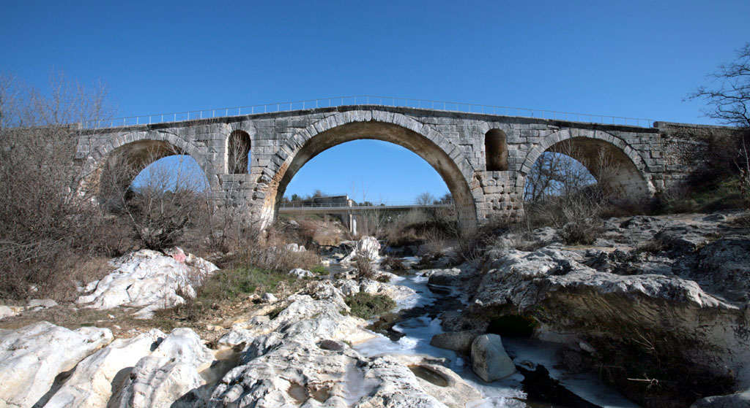

Slide 5
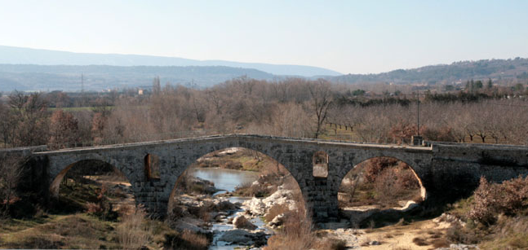

Slide 6
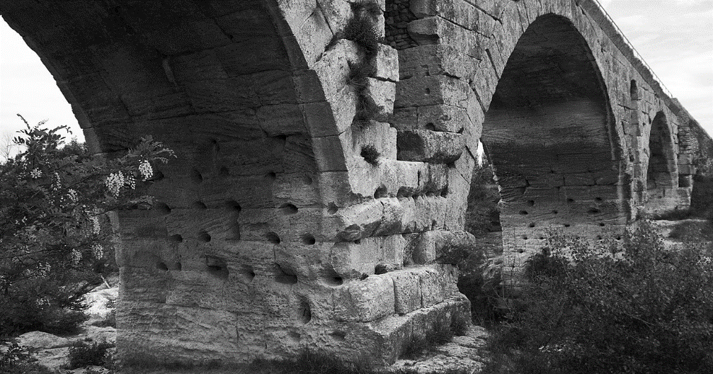

Slide 7
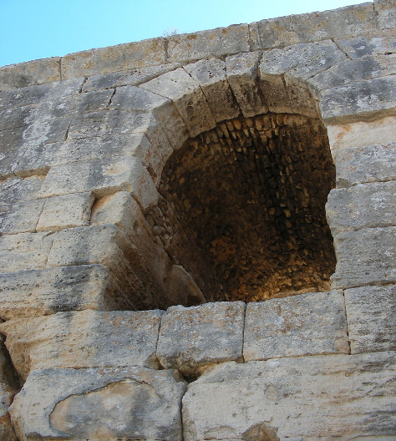

Slide 8
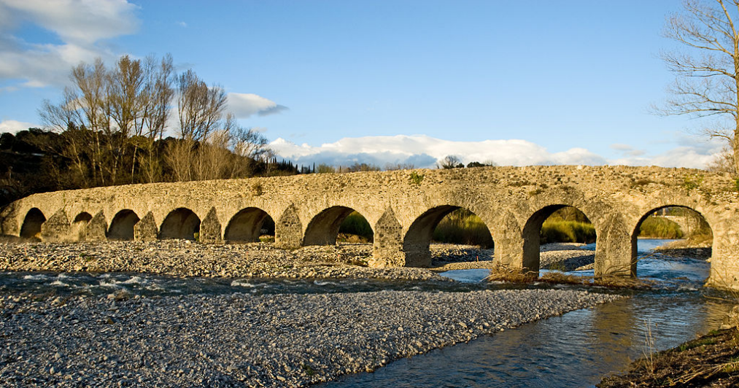

Slide 9
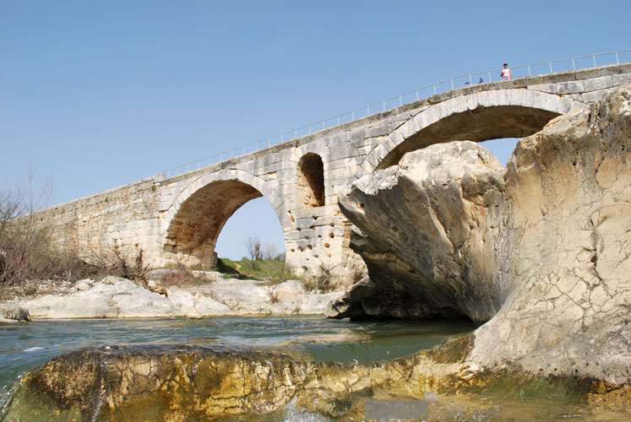

Slide 10
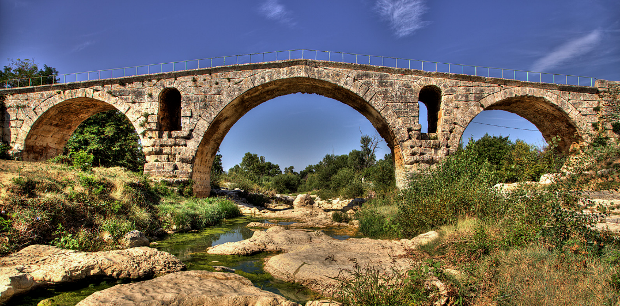

Slide 11
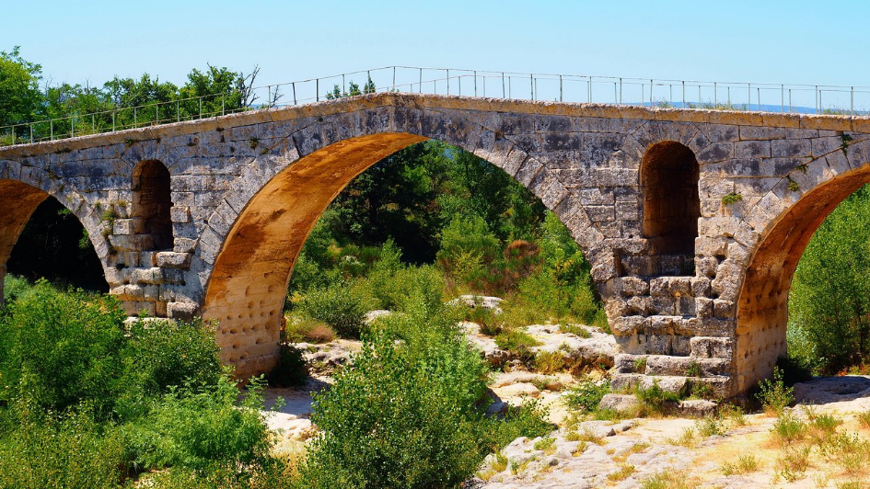

Slide 12
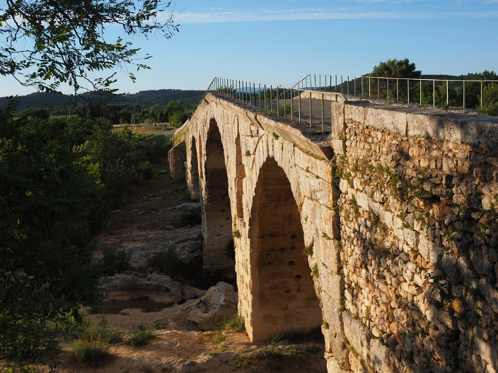

Slide 13
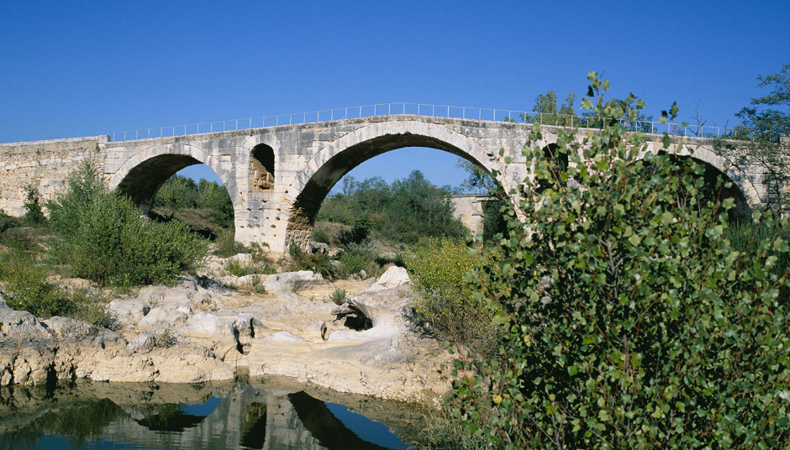

Slide 14
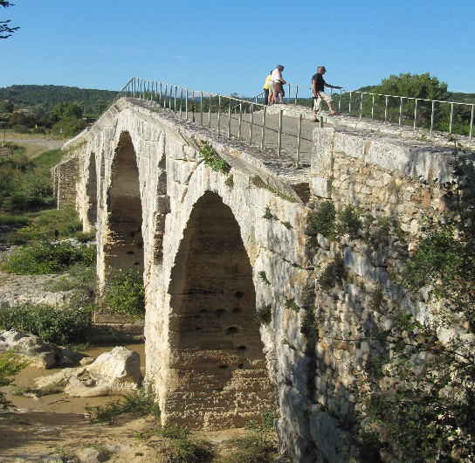

Slide 15

C’était
Pont Julien
de Bonnieux

